Slide 1
Gráf-adatbázis építése twitter adatokból
Hanyecz Tamás, Dobos László

Slide 2
Twitter üzenetek
Tweet
Kb. max. 160 karakter hosszú szöveg
A publikus tweeteket bárki olvashatja
Fel lehet iratkozni egyes emberek üzeneteire
A teljes adatfolyam mintavételezett változata valós időben letölthető (stream)

Slide 3
Tweetek tartalma
Üzenet
Küldő felhasználó adatai
ID, screen_name, lang
Description
UTC offset, GPS koordináták
Profil beállítások
Ha válaszüzenet, akkor kinek mire válasz
Retweet: továbbküldött üzenet
Az eredeti üzenet összes paramétere is
Nagyon régi üzenetek is előbukkannak

Slide 4
Tweetek tartalma 2
Az üzenet tartalmának előre parse-olt részei:
Linkek képekre, videókra
Említett felhasználók (@username)
Hashtag-ek (#valami)
Place információk
Ha a tweetelő nem személy, hanem cég, bolt stb.
Részletes geográfiai adatok (location polygon)

Slide 5
Felhasználói profil adatai
Név
Regisztráció időpontja
Időzóna
GPS koordináták (ritkán)
URL
Összesen hány
Tweet
Követés
Követő
UI beállítások (színek, profilkép)

Slide 6
Twitter API
dev.twitter.com
API funkciók
Twitter integrálása saját oldalba (follow gomb)
Adott felhasználók üzeneteinek követése
Összes üzenet adatfolyamának követése (random mintavételezett)
Adott felhasználó által követett felhasználók lekérdezése

Slide 7
Twitter adatfolyamok
Filter
megadhatók feltételek
Sample (ingyenes)
Véletlenszerűen mintavételezett adatfolyam
Az összes üzenet kb. 1%-a
Garden hose: ≈ 10% (speciális account kell)
Firehose: teljes adatfolyam (fizetős)

Slide 8
Adatfolyam statisztika
Kb. max. 10 GB / nap nyers adat (JSON)
Napi 4-4,5 M üzenet
Napi 3,2 M egyedi felhasználóról jön adat
(+ 0,5 M retweetelt felhasználó, de lehet átfedés)
Adatbázisba töltve: kb. 6 GB / nap

Slide 9
Eddigi gyűjtések
ID | Mettől | Meddig | Napok | Hol | Retweet
1 | Feb. 1. | Már. 20. | 50 | Complex | Nem
2 | Már. 20. | Máj. 31. | 70 | Complex | Nem
 | Jún. 1. | Jún. 30 | - | kimaradt
3 | Júl. 1. | Aug. 18. | 50 | Complex | Nem
4 | Aug. 18. | Fut | 35 | Complex | Nem
5 | Aug. 18. | Fut | 35 | Blackhole | Igen

Slide 10
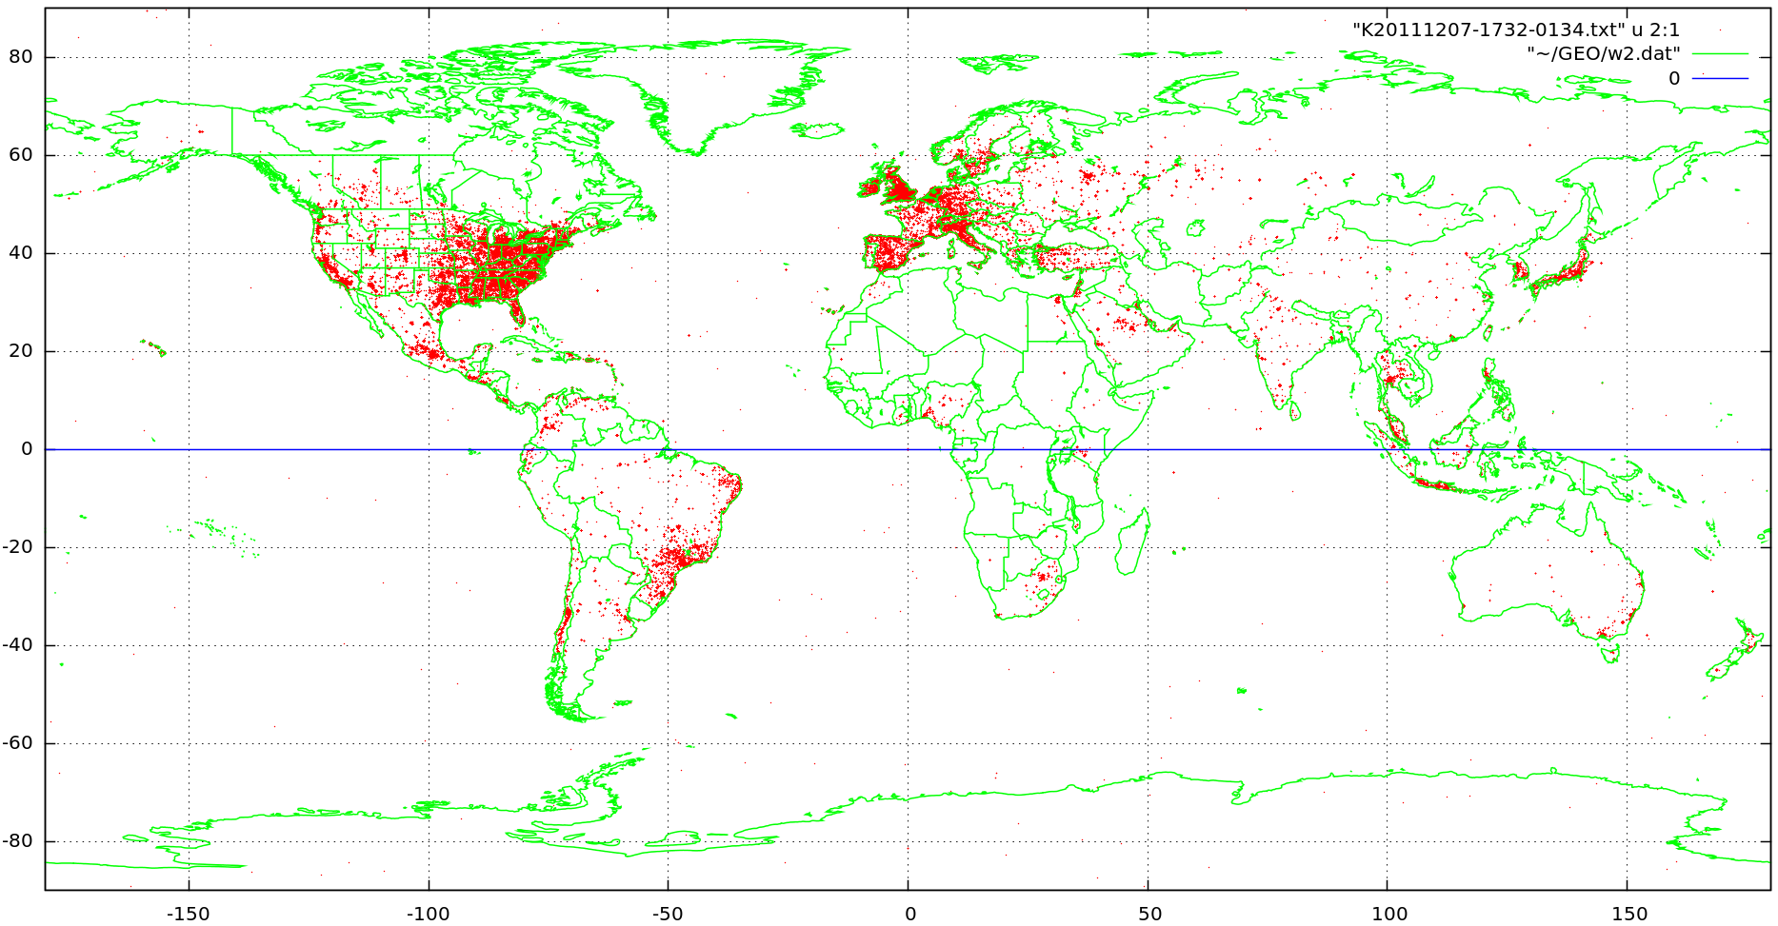
Twitter Stream adatok egy lehetséges alkalmazása

Slide 11
Twitter Toolkit
Programok az adatok feldolgozásához
TwitterReader
Adatfolyam olvasása és lementése
Kezeli a törékeny hálózatot
Időnként új fájlt kezd (batch)
TwitterLoader
Batch-ek betöltése MSSQL adatbázisba
Összefésülés a már meglevő adatokkal

Slide 12
Adatok adatbázisba töltése

Slide 13
Adatfolyam adatbázisba töltése
Chunk
Stream feldarabolása napi fájlokra
TwitterToolkit Reader automatikusan
Prepare
Bulk insert fájl előállítása minden chunkra
Load
Chunkok betöltése a LoaderDB-be
Merge
CleanUp
LoaderDB adatainek összefésülése a meglevő adatokkal
LoaderDB kitakarítása következő batch-hez

Slide 14
Adatbázis séma

Slide 15
Nézetek

Slide 16
Nyitott kérdések
A user status merge lassú. Kell a user összes adata a user táblában, vagy elegendő a user update tábla?
Akarjuk-e tárolni a többi tweetből parse-olt adatot?
url-ek, képek, videók

Slide 17
Twitter kapcsolatok felderítése

Slide 18
A hálózat felderítése
Algoritmus
Kezdeti csúcs kiválasztása és a listában tevése
Ciklus: Amíg a mélység <= Max:
Csúcs kiválasztása a listából
Csúcs szomszédjainak felderítése
Szomszédok tárolása egy listában
Ciklus Vége
…
…
…
…
Listába került pontok
1 + N(0,1) + N(1,1) + N(1,2) +… +N(1,n₁) + N(2,1) + N(2,2) + … + N(2,n₂) + ….

Slide 19
Felderítés alapelve
Központi gép:
- Ezen tároljuk az adatokat
Ezeken a gépeken futtatjuk a méréseket és töltjük fel az adatokat a központi gépre

Slide 20
Felderítés kevés (<30) gép esetén
1. Lépés: Végre hajtunk 150 lekérdezést és az eredményt berjuk az éllistába, a felderített csúcsokat pedig egy fájlba beírjuk
5. Lépés: Kiválasztunk 150 fel nem derített csúcsot, beírjuk egy fájlba és feltöltjük az 2. számú gépre
2. Lépés: Kiválasztunk 150 fel nem derített csúcsot, beírjuk egy fájlba és feltöltjük az 1. számú gépre
7. Lépés: és így tovább, amíg van gép, aztán újra a 2. ponttól vagy az 1. -től
3. Lépés: Végre hajtunk 150 lekérdezést az 1. számú gép és az eredményt berjuk az éllistába, a felderített csúcsokat pedig egy fájlba beírjuk
5. Lépés: Végre hajtunk 150 lekérdezést a 2. számú gép és az eredményt berjuk az éllistába, a felderített csúcsokat pedig egy fájlba beírjuk
4. Lépés: A fájlokat feltöltjük a központi gépre
6. Lépés: A fájlokat feltöltjük a központi gépre

Slide 21
Felderítés sok (>30) gép esetén
Szükséges hozzá adatbázis
Minden csúcsnak van egy adatbázisbeli azonosítója: 1,2,3,…
A gépek között kiosztjuk, hogy milyen azonosítójú csúcsokat kérdezzenek le
Pl.: Tfh. Van n. db gép és N csúcs ➔k. gép lekérdezi a:
N mod n ≡ k -1 számú fel nem derített csúcsot

Slide 22
Felderítés sok (>30) gép esetén
Feltétel: Adatbázis
2. lépes: A gépeken elindítjuk párhuzamosan a lekérdezéseket
1. lépés: Feltöltjük az adatbázis, hogy legyen benne legalább 150 fel nem derített csúcs (1-2 lekérdezés elég)
mod N ≡ 0
mod N ≡ 1
mod N ≡ N-1

Slide 23
Twitter kapcsolatok felderítése
Egy adott felhasználó
kit követ
őt ki követi
Fel szeretnénk deríteni a gráfot (irányított élek)
Akadályok
Egy kérés egy felhasználó ismerőseit adja vissza
Egy válasz max. 5000 ismerőst ad vissza
A parancs egy IP-ről óránként max. 150-szer
Gépenként napi 3600 lekérdezés
Max. 18 M irányított gráf él

Slide 24
Eredmények
Programok:
C# nyelven közvetlen adatbázisba tölt be
Python nyelven, ami fájlokba tölt nem adatbázisba
Kb.: 100 GB-nyi elemzhető adat – ami újra bővülni fog →Planetlab újra használható

Slide 25
Tervek
Twitter Stream:
Térképek, “Filmek” készítése
Üzenetek követése
Kik azok aki a legtöbb üzenetet küldik?
Kik azok akik a legnagyobb hatással vannak az üzenet küldésekre?
???
Twitter Hálózat:
Az ismertségi háló felderítése friends és followers irányba. A gráf elemzése: legrövidebb utak, fokszám eloszlás, szinezhetőség,
Hálózati dinamika: Hogyan változik az ismerettségi háló?
???
Stream + Hálózat: Felhasználók a Föld felszínén?

Slide 26
Köszönöm a figyelmet!

